Slide 1
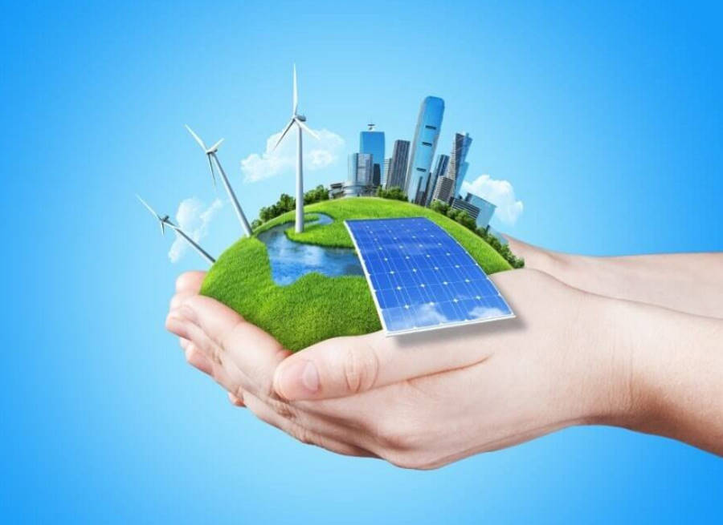
Źródła Odnawialne

Slide 2
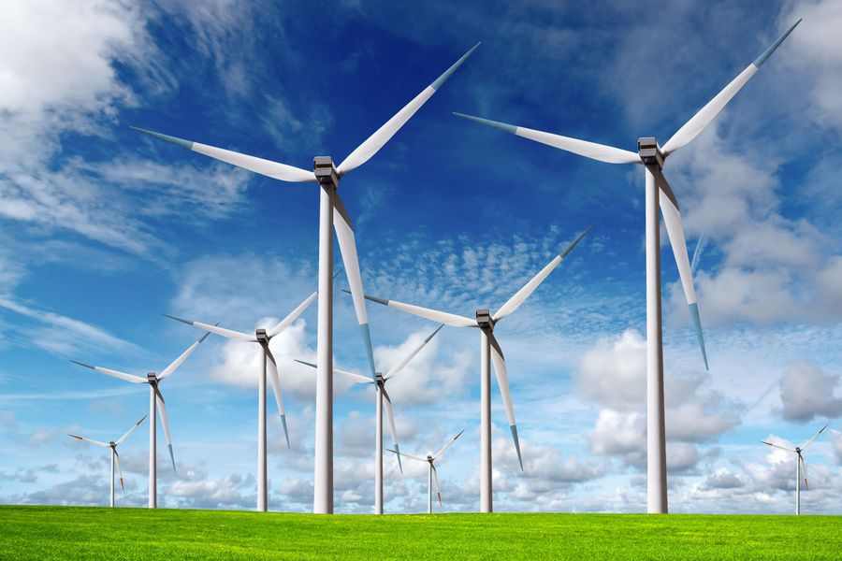
Elektrownia wiatrowa
Elektrownia wiatrowa – elektrownia wytwarzająca energię elektryczną przy pomocy generatorów napędzanych energią wiatru.

Slide 3
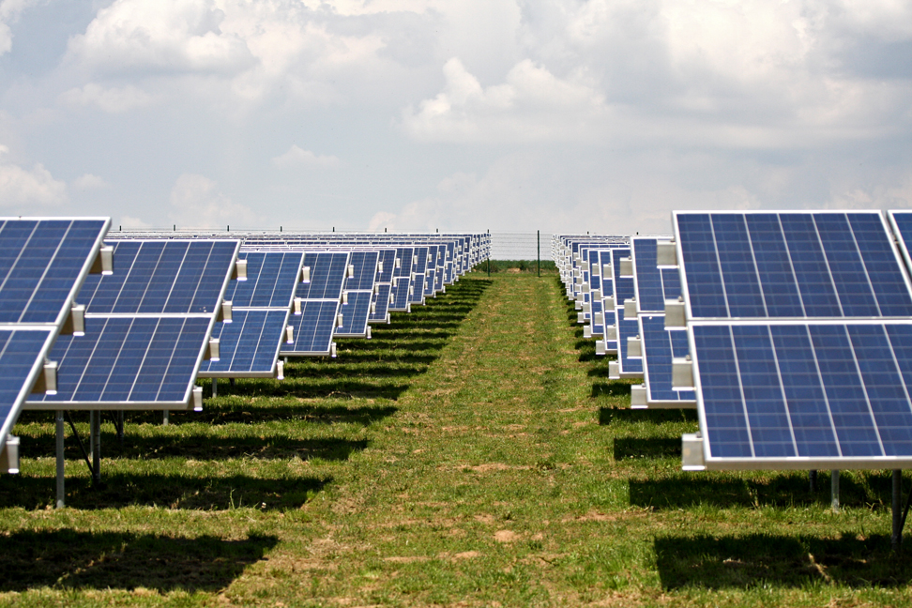
Elektrownia słoneczna
Elektrownia słoneczna – zespół urządzeń przekształcających energię promieniowania słonecznego zaliczaną do odnawialnych źródeł energii, na energię użytkową: cieplną lub elektryczną.

Slide 4
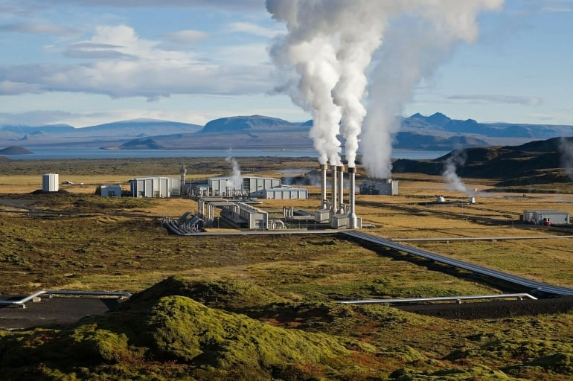
Elektrownie geotermalne
Energia geotermalna jest najtrudniejszym do pozyskania rodzajem odnawialnego źródła energii. Najbardziej wydajne złoża gromadzą się bowiem głęboko pod powierzchnią ziemi w postaci gorącej wody, pary lub suchych gorących skał. Zasoby te można wykorzystać do generowania energii elektrycznej w elektrowniach geotermalnych.

Slide 5
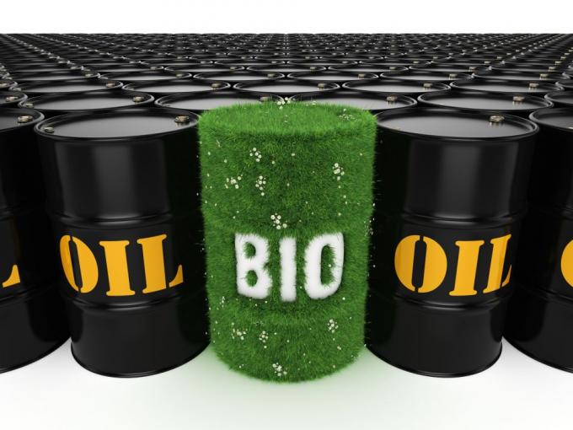
‍Biopaliwa
Biopaliwo – paliwo powstałe z przetwórstwa biomasy — produktów organizmów żywych np. roślinnych, zwierzęcych czy mikroorganizmów.

Slide 6
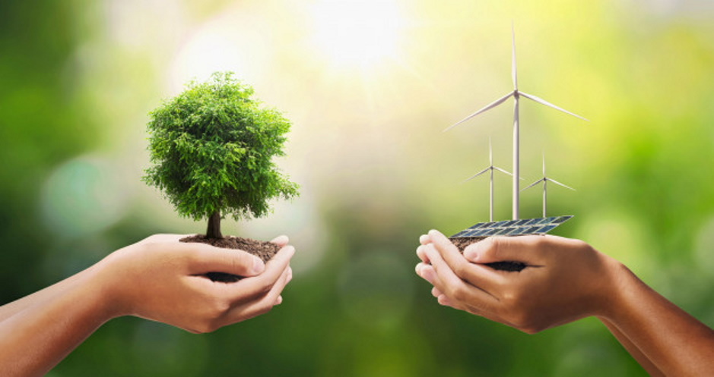
Korzyści z odnawialnych źródeł energii

Slide 7
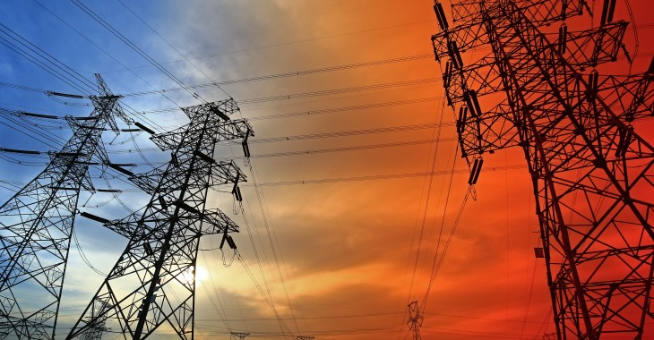
Bezpieczeństwo energetyczne
Bezpieczeństwo energetyczne – stan gospodarki umożliwiający pokrycie perspektywicznego zapotrzebowania odbiorców na paliwa i energię, w sposób technicznie i ekonomicznie uzasadniony, przy zachowaniu wymagań ochrony środowiska.

Slide 8
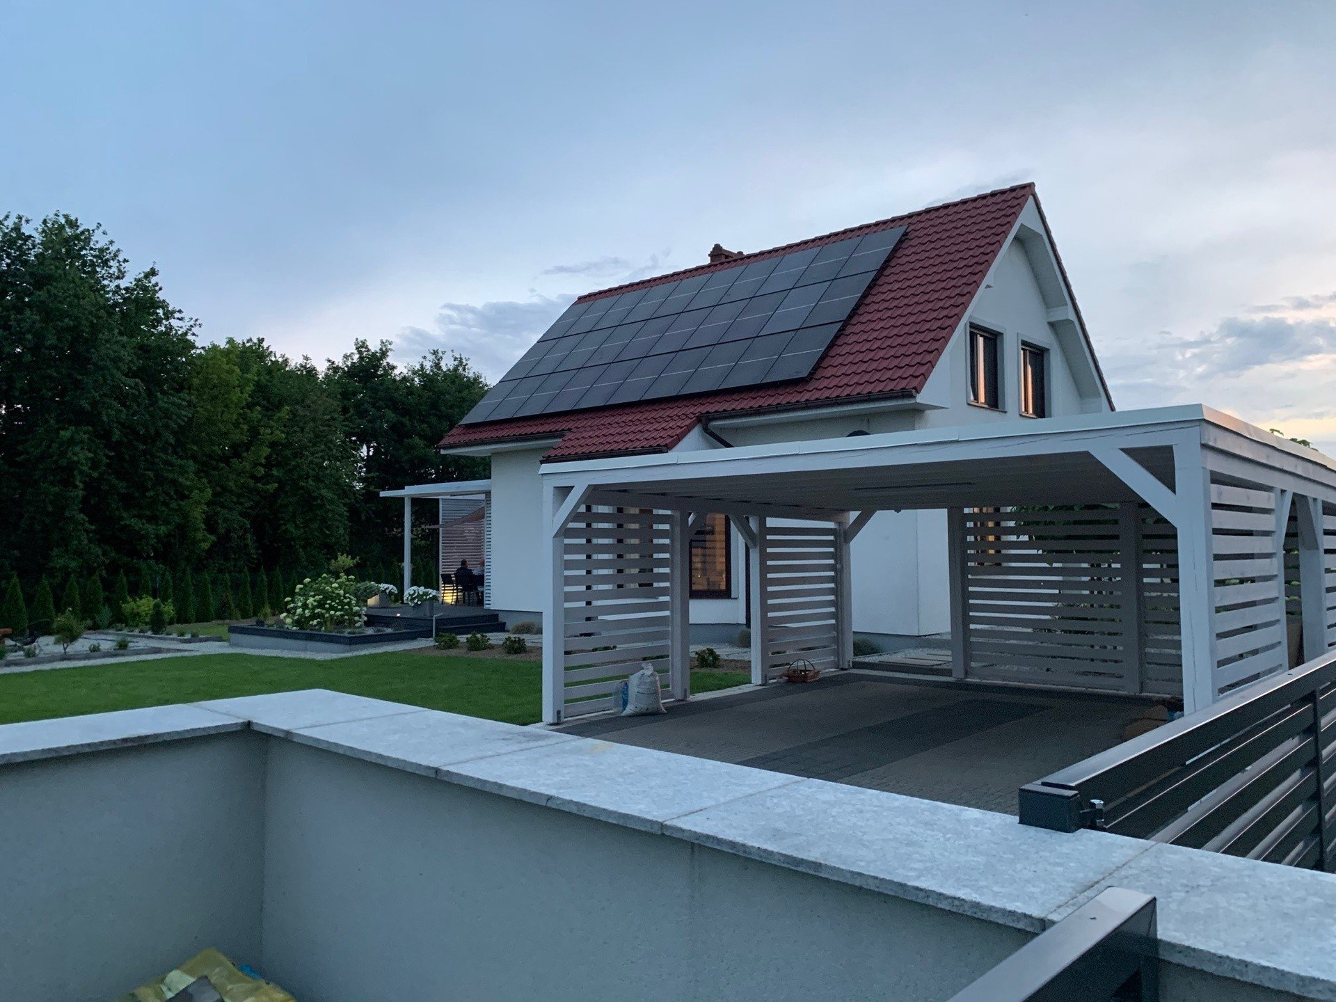
Niezależność energetyczna
dostęp do OZE w Polsce jest w każdym miejscu. Oznacza to brak konieczności importu surowców kopalnych z innych państw.

Slide 9
Ceny prądu
konwencjonalne źródła energii, w przeciwieństwie do odnawialnych są drogie i coraz trudniejsze w wydobyciu.

Slide 10
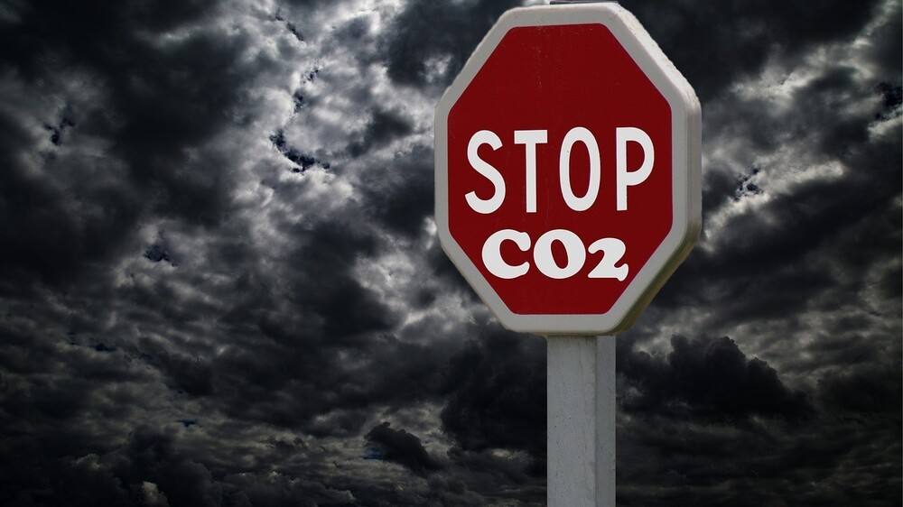
Ograniczenie emisji CO2
Unia Europejska narzuca limity emisji dwutlenku węgla do atmosfery, a przy ich przekroczeniu przez przedsiębiorstwa, obowiązkowe jest kupienie odpowiednich uprawnień.

Slide 11
Dbajmy o naszą planetę!

Slide 12
Dziękuję za uwagę
Krystian Balawender

